Slide 1

منصة متابعة جودة البث والمحتوى الإذاعي
نظام حوكمة إعلامي متكامل لقياس الجودة ومتابعة الانضباط التشغيلي
ذكاء أعمال
تطبيق جوال
عربي RTL بالكامل
PHP + MySQL
الإصدار 1.8.0 • 2026
Notes:
عرض تعريفي شامل لمنصة متابعة جودة البث والمحتوى الإذاعي.

Slide 2
لماذا هذه المنصة؟
من متابعة متفرقة بالملفات والجداول اليدوية — إلى قرار مبني على البيانات
التقييم غير موحّد
!
البيانات مبعثرة
!
كل مقيّم يجتهد بمعاييره الخاصة، والنتائج غير قابلة للمقارنة بين البرامج والإذاعات.
ملفات Excel متفرقة ورسائل، بلا مرجع واحد يُبنى عليه القرار أو تُتتبع فيه المسؤولية.
لا رؤية للأنماط
!
متابعة المهام يدوية
!
يصعب اكتشاف تكرار الخلل في وقت أو إذاعة بعينها قبل أن يتحول إلى ظاهرة.
لا وضوح لمن أنجز ومن تأخر، ولا تنبيه تلقائي عند التقصير.
المنصة تجمع الأربعة في نظام واحد: معايير موحّدة، مرجع بيانات واحد، تحليل يكشف الأنماط، ومتابعة آلية للمهام.

Slide 3
المنصة بالأرقام
ما بُني فعلياً — نظام كامل جاهز للتشغيل
15
14
6,671
4
موديولاً مستقلاً
جدول بيانات
سطر كود موثّق
مستويات صلاحيات
4
36
3
∞
نماذج تقييم
معيار جودة
أنواع تقارير
قابلية التوسع
يعمل على أي استضافة عادية
✓
بدون Laravel ولا WordPress ولا Node.js في الإنتاج، وبدون Docker أو Composer بعد الرفع — يُرفع عبر FTP داخل مجلد فرعي دون أي تعارض.

Slide 4
المفهوم الجوهري
بُعدان مستقلان
لا يجوز خلطهما
أخطر خطأ في قياس أداء الإذاعات هو دمج «جودة ما بُث» مع «الالتزام بموعده» في رقم واحد.
المنصة تفصلهما بفريقين وشاشتين ومقياسين — ثم تجمعهما في تحليل واحد يقود القرار.

Slide 5
جودة الحلقات مقابل التزام البث
شيئان مختلفان تماماً — ولكلٍ فريقه وعلاجه
التزام البث
◷
جودة الحلقات
★
السؤال: هل بُث ما هو مخطط له في وقته؟
السؤال: كيف كان مستوى ما بُث؟
فحص تشغيلي عند نقاط زمنية محددة
•
تقييم تحريري وفني لمحتوى البرامج
•
مقياس ثنائي: ملتزم / غير ملتزم
•
مقياس نوعي من 10 بمعايير وأوزان
•
شاشة ألوان + استيراد مباشر من Excel
•
أكثر من مقيّم لكل حلقة مع منع التكرار
•
يقيس الانضباط — مسؤولية فريق التشغيل
•
يقيس الإتقان — مسؤولية فريق المحتوى
•
لماذا الفصل مهم؟
إذاعة قد تقدّم محتوى ممتازاً لكنها تخالف الجدول (علاجها ضبط تشغيلي)، وأخرى منضبطة تماماً بمحتوى ضعيف (علاجها تطوير تحريري). الرقم المدموج يخفي الحالتين ويقود لقرار خاطئ.

Slide 6
كيف تُحتسب درجة الجودة؟
معادلة شفافة قابلة للضبط من الإعدادات
النتيجة النهائية = (متوسط الفني × الوزن) + (متوسط المحتوى × الوزن)
الأوزان الافتراضية 50% / 50% — ويمكن للمدير تعديلها بما يناسب سياسة الجودة، بشرط أن يكون المجموع 100%
١
٢
٣
٤
تعيين المقيمين
التقييم بالمعايير
منع التكرار
النتيجة المرجّحة
عند إنشاء الحلقة يُختار مقيّمون فنيون ومقيّمو محتوى (اختيار متعدد).
كل مقيّم يعطي درجة 1–10 لكل معيار، والنظام يحسب متوسطه تلقائياً.
قيد فريد في قاعدة البيانات يمنع تقييم الشخص نفسه للحلقة مرتين.
تُجمع متوسطات كل الجانبين وتُرجَّح بالأوزان لتظهر النتيجة النهائية.
ملاحظة: التقييم نهائي بعد الحفظ ولا يمكن تعديله — لضمان نزاهة السجل.

Slide 7
أربعة نماذج تقييم — لكل طبيعة برنامج
لأن البرنامج الحواري لا يُقاس بمعايير البرنامج المسجّل
القياسي
حواري (مع ضيوف)
بث مباشر
مسجّل
يناسب أغلب البرامج العامة
حلقات تعتمد على ضيف أو أكثر
برامج على الهواء مباشرة
محتوى منتج مسبقاً
جودة الصوت ونقاء البث
—
قيمة الضيف وملاءمته
—
الارتجال وإدارة اللحظة
—
جودة المونتاج والانتقالات
—
الالتزام بفكرة البرنامج
—
إدارة الحوار وتوزيع الوقت
—
التفاعل مع المداخلات
—
الهندسة الصوتية
—
أداء المذيع وحضوره
—
عمق الأسئلة وتسلسلها
—
دقة المعلومة اللحظية
—
بناء السرد والإيقاع
—
مرن بالكامل
⚙
يُختار النموذج على مستوى البرنامج (افتراضي) أو الحلقة (تجاوز)، ويمكن للمدير إنشاء نماذج جديدة كلياً بمعاييرها الخاصة من شاشة الإعدادات.

Slide 8
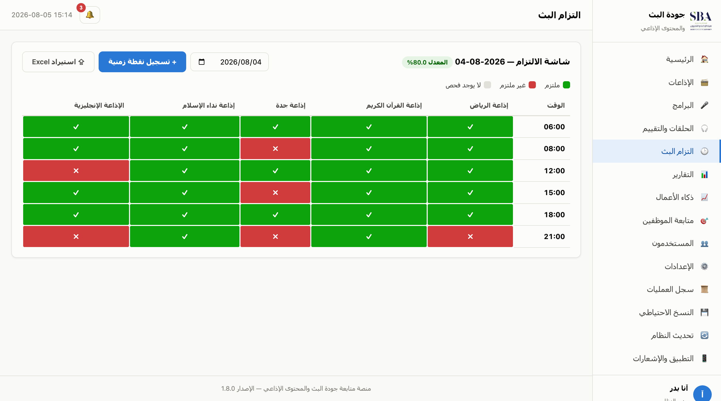
شاشة التزام البث
الوقت في الصفوف والإذاعات في الأعمدة — الحالة تُقرأ بلمحة
أخضر / أحمر
✓
ملتزم أو غير ملتزم عند كل نقطة زمنية — بلا تأويل.
تسجيل سريع
+
جدول واحد بكل الإذاعات: اختر التاريخ والوقت وسجّل الحالات دفعة واحدة.
استيراد Excel
↥
عمود وقت وأعمدة إذاعات — تحويل تلقائي مع تجاهل الفارغ ومنع التكرار.
خياران للاستيراد: إضافة أو استبدال

Slide 9
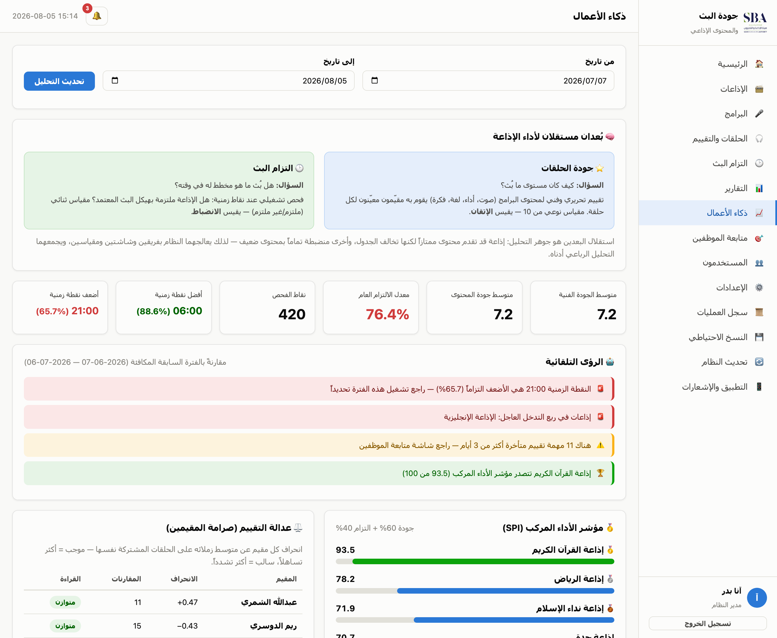
ذكاء الأعمال: رؤى تُكتب تلقائياً
النظام لا يعرض أرقاماً فحسب — بل يقرأها ويخبرك بما تعنيه
أمثلة حقيقية من التشغيل:
النقطة الزمنية 21:00 هي الأضعف التزاماً (65.7%)
إذاعات في ربع التدخل العاجل: الإذاعة الإنجليزية
11 مهمة تقييم متأخرة أكثر من 3 أيام
إذاعة القرآن الكريم تتصدر المؤشر المركب (93.5)
تكشف أيضاً: تراجع/تحسن كل إذاعة مقارنةً بالفترة السابقة، والفجوة بين الفني والمحتوى (هل المشكلة هندسية أم تحريرية؟).

Slide 10
التحليل الرباعي: الجودة × الالتزام
كل إذاعة تقع في ربع — ولكل ربع علاج مختلف
النجوم
★
إبداع بلا انضباط
◐
جودة عالية + التزام عالٍ
جودة عالية + التزام منخفض
الحفاظ على المستوى وتعميم التجربة
المعالجة: ضبط تشغيلي وجداول بث
انضباط بلا جودة
◑
تدخل عاجل
⚑
جودة منخفضة + التزام عالٍ
جودة منخفضة + التزام منخفض
المعالجة: تطوير محتوى وتدريب مقدمين
المعالجة: خطة إنقاذ شاملة وفورية
العتبات قابلة للقراءة مباشرة: جودة ≥ 7 من 10، والتزام ≥ 80% — والإذاعات التي تنقصها بيانات أحد البعدين تُستبعد من الترتيب حفاظاً على عدالة المقارنة.

Slide 11
مؤشر الأداء المركب (SPI)
رقم واحد يلخّص أداء الإذاعة: جودة 60% + التزام 40%
100
75
50
25
0
لماذا مؤشر مركب؟
93.5
إذاعة القرآن الكريم
للإدارة العليا التي تحتاج ترتيباً واحداً سريعاً — مع بقاء البعدين منفصلين في الشاشات التفصيلية لمن يريد التشخيص الدقيق.
78.2
إذاعة الرياض
71.9
إذاعة نداء الإسلام
مع كل مؤشر:
سهم اتجاه ▲▼ يقارن بالفترة السابقة المكافئة تلقائياً
•
70.7
إذاعة جدة
شريط تقدم ملوّن يوضح الموقع من 100
•
49.2
الإذاعة الإنجليزية
ميداليات للمراكز الثلاثة الأولى
•
المؤشر من 100 — بيانات تشغيل حقيقية داخل النظام
Notes:
الأرقام في الرسم من بيانات تشغيل حقيقية داخل النظام.

Slide 12
أدوات تحليلية متقدمة
ما لا تكشفه الجداول العادية
عدالة التقييم
⚖
الخرائط الحرارية
▦
يقارن كل مقيّم بزملائه على الحلقات المشتركة نفسها — لكشف التساهل أو التشدد المنهجي.
تدرّج أحمر: كلما اشتدّت الحمرة اشتدّ الخلل — بؤر المشاكل تقفز للعين فوراً.
القراءة
الانحراف
المقيّم
متوازن
+0.47
عبدالله الشمري
متوازن
−0.43
ريم الدوسري
متساهل
+1.20
مقيّم (مثال)
متشدد
−1.35
مقيّم (مثال)
مثال: خلل متكرر عند نقطة زمنية بعينها
أداة نادرة حتى في الأنظمة التجارية — تحمي المقيَّمين من ظلم مقيّم متشدد، وتحمي المنصة من تضخيم درجات متساهل.
خريطتان: (النقطة الزمنية × اليوم) لكشف الأوقات الضعيفة المتكررة، و(الإذاعات × الأوقات) لمعرفة من يضعف ومتى.

Slide 13
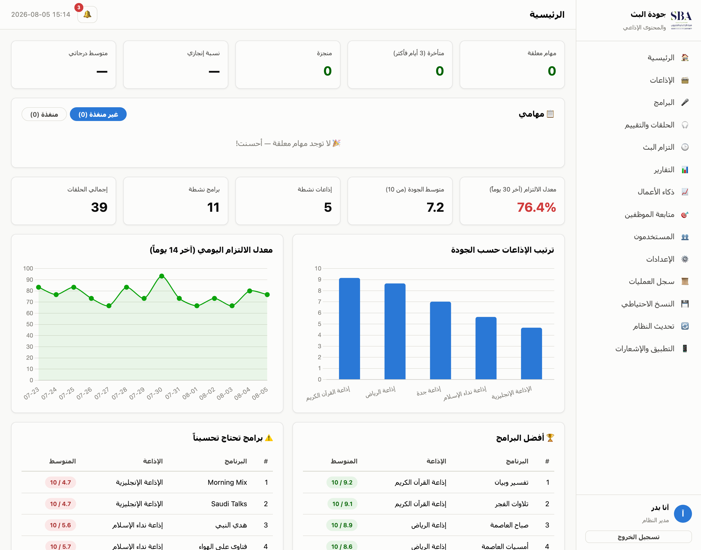
التقارير: فترات ومقارنات
أربعة تقارير جاهزة للطباعة مع فلترة زمنية كاملة
تقرير البرنامج
كل حلقاته بدرجاتها الفنية والمحتوى والنهائية
تقرير الالتزام
يومي/أسبوعي/شهري + مقارنة فترتين + تفكيك بالنقاط الزمنية وأيام الأسبوع
مقارنة الإذاعات
جدول شامل بكل المؤشرات مرتباً بالمؤشر المركب
تقرير المقيمين
العدد، الأعلى والأقل، المتوسط، وسرعة الإنجاز والمتأخرات

Slide 14
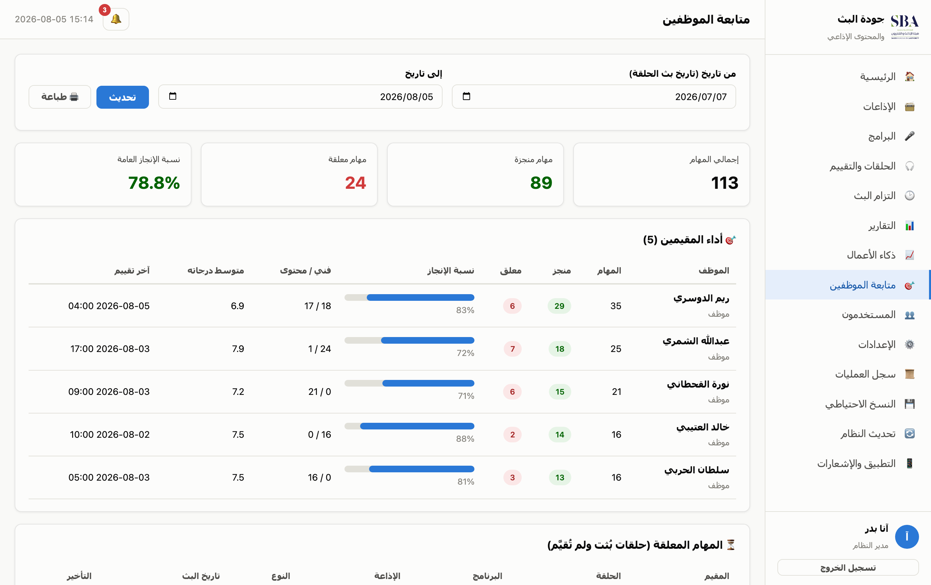
المهام ومتابعة الإنجاز
مدير الجودة يوزّع، والنظام يتابع ويحاسب تلقائياً
للموظف
◉
مهامي: منفذة وغير منفذة، مع شارات تأخير ملوّنة وترتيب بالأولوية — والأقدم أولاً.
لمدير الجودة
◈
نسبة إنجاز كل موظف بشريط تقدم، والمهام المعلقة والمنجزة، وآخر نشاط.
المتأخرات
◷
قائمة الحلقات التي بُثت ولم تُقيَّم بعد، بعدّاد أيام تصاعدي.
إشعار فوري عند إسناد أي مهمة

Slide 15
أربع عضويات — كلٌ يرى ما يخصه فقط
عزل بيانات صارم مفروض على مستوى الاستعلام لا الواجهة
مدير النظام
مدير الجودة
موظف
مشاهد
صلاحيات كاملة
كل البيانات + التوزيع
صلاحيات محددة
عرض فقط
إدارة المستخدمين والإعدادات
•
إدارة الإذاعات والبرامج والحلقات
•
تقييم فني و/أو محتوى
•
لوحة القيادة والتقارير
•
سجل العمليات والنسخ الاحتياطي
•
توزيع المقيمين ومتابعتهم
•
أو شاشة الالتزام فقط
•
شاشة الالتزام للاطلاع
•
التحديث والدخول بالنيابة
•
كل التقارير وذكاء الأعمال
•
يرى مهامه هو فقط لا غير
•
لا يستطيع التعديل إطلاقاً
•
الدخول بالنيابة عن أي عضو
🔍
يستطيع مدير النظام تصفح المنصة كما يراها أي موظف تماماً — لدعمه وحل مشاكله — مع شريط تنبيه دائم، وعودة بضغطة، وتوثيق كامل في سجل العمليات باسم المدير الحقيقي.

Slide 16
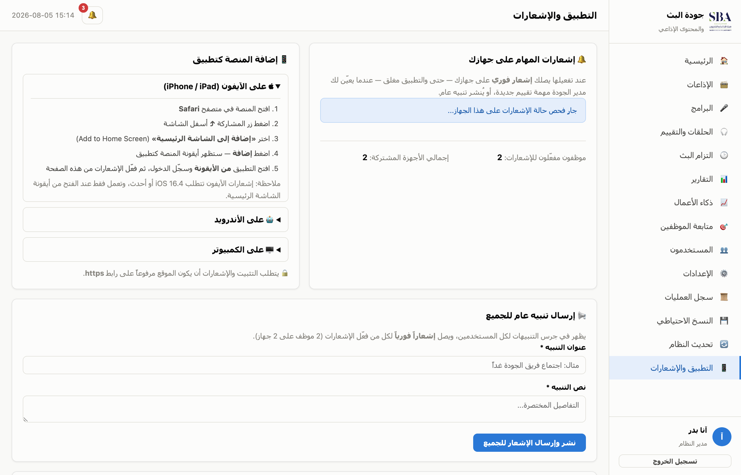
تطبيق على الجوال + إشعارات فورية
يُثبَّت على آيفون وأندرويد من المتصفح — بلا متجر تطبيقات
خطوات التثبيت مشروحة داخل المنصة:
آيفون
Safari ← زر المشاركة ← «إضافة إلى الشاشة الرئيسية»
أندرويد
Chrome ← قائمة ⋮ ← «تثبيت التطبيق»
الكمبيوتر
أيقونة التثبيت في شريط العنوان
الإشعارات
تصل فوراً عند إسناد مهمة تقييم — حتى والتطبيق مغلق. ويستطيع المدير بث تنبيه عام للجميع، مع عدّاد بعدد الموظفين والأجهزة المفعّلة.

Slide 17
الأمان والموثوقية
خضع النظام لمراجعة أمنية شاملة على ثلاثة محاور — والنتيجة موثقة
حقن SQL
✓
حماية CSRF
✓
كلمات المرور
✓
كل الاستعلامات مُعدّة ومربوطة — نظيف تماماً
رمز على كل نموذج، وتغطية شاملة قبل أي تعديل
تشفير معياري + حد 10 محاولات دخول لكل IP
رفع الملفات
✓
عزل البيانات
✓
سجل العمليات
✓
تحقق صارم قاوم كل محاولات التجاوز في المراجعة
الموظف لا يرى تكليفات غيره ولا درجاتهم
توثيق كامل لكل إجراء حساس مع IP والوقت
النسخ الاحتياطي والاستعادة — من داخل المنصة
توليد ملف SQL كامل بضغطة واحدة (بنية الجداول وكل البيانات) واستعادته من الشاشة نفسها أو عبر phpMyAdmin — بدون أدوات خارجية ولا صلاحيات سيرفر خاصة. ونسخة احتياطية تلقائية تُؤخذ قبل كل تحديث للنظام.

Slide 18
التركيب والتحديث الذاتي
من الرفع إلى التشغيل في دقائق — والتحديث بضغطة زر
التحديث الذاتي من GitHub
↻
معالج التثبيت
⚡
زر واحد في لوحة المدير — بلا FTP ولا سطر أوامر:
يظهر تلقائياً عند أول تشغيل ويقفل نفسه بعد الانتهاء:
نسخة احتياطية تلقائية لقاعدة البيانات
▪
فحص متطلبات السيرفر
1
تنزيل أحدث إصدار من المستودع
▪
إدخال بيانات MySQL واختبار الاتصال
2
استبدال الملفات مع حماية الإعدادات والمرفقات
▪
إنشاء الجداول وزراعة البيانات الافتراضية
3
ترقية قاعدة البيانات وإضافة الجداول الجديدة
▪
إنشاء أول مدير نظام وأول إذاعة
4
يدعم المستودعات الخاصة برمز وصول آمن
▪
إنشاء ملف الإعدادات وقفل التثبيت
5
كل تحديث موثّق في سجل العمليات، ونسخة ما قبل التحديث محفوظة للرجوع.
خيار إضافي: تحميل بيانات تجريبية كاملة للتعرف على المنصة — تُزال لاحقاً بضغطة دون المساس ببياناتك.

Slide 19
البنية التقنية
نواة + موديولات — كل ميزة إضافة مستقلة قابلة للتطوير
النواة
المستخدمون
الصلاحيات
تسجيل الدخول
سجل العمليات
النسخ الاحتياطي
الإعدادات
الإشعارات
الموديولات
الإذاعات
البرامج
الحلقات
التقييم
الالتزام
التقارير
ذكاء الأعمال
المتابعة
بلغة PHP الأصلية
قاعدة MySQL
عربي RTL بالكامل
متجاوب تماماً
بلا أطر عمل ثقيلة — سريع وخفيف
14 جدولاً بعلاقات وقيود سلامة
تاريخ ميلادي ووقت 24 ساعة
جوال وكمبيوتر بلا تداخل

Slide 20
منصة جاهزة اليوم — وقابلة للتوسع غداً
اليوم
تقييم موحّد للجودة، متابعة منضبطة للالتزام، تقارير ورؤى تقود القرار، وتطبيق جوال بإشعارات فورية.
غداً
نواة الموديولات تسمح بإضافة أي ميزة جديدة كإضافة مستقلة — تنبيهات بريدية، تكامل مع أنظمة البث، مؤشرات إضافية — دون المساس بما يعمل.
منصة متابعة جودة البث والمحتوى الإذاعي • الإصدار 1.8.0

